Slide 1
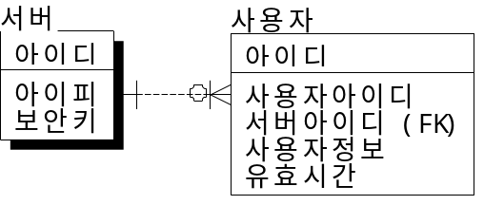
SSO SERVER Architecture
SSO API
S1.사용서버 저장/발급
W1. 사용서버 인증
W2. 사용자 저장/
통행증 발급
W3. 통행증 확인/
사용자정보 처리
A에 로그인 후 G사용 요청
HANDSHAKE
CLIENT
{NAME:이씨,ID:RED}
A SERVER
{NAME:이씨,ID:RED}
결과가 ‘OK’이면
통행증요청
소켓서버
요청 + SSO, 통행증
서버인증 후
통행증발급
HANDSHAKE
요청 + SSO, 통행증
G SERVER
SSO여부 확인
세션에 사용자 정보 저장
사용자 등록 확인
소켓서버
사용자 등록 여부 및
사용자 정보
HSQL
통행증은 sso서버의 고유키로 요청서버 아이디와 사용자 아이디 그리고 유효시간(밀리세컨까지)을 암호화하여 통신한다.
sso :자체보안키는 통행증을 만들 때 사용
(통행증 : 클라이언트가 서버 사이를 옮길 때 인증)
서버들 키 관리(ip, 아이디, 보안키)
=>서버와 sso간 통신(인증)
클라이언트 정보 저장
서버정보+클라이언트정보

